Slide 1
111學年度第1學期 三年級英語課程說明
教師 王淑芳
Notes:
此範本可作為群組設定中簡報訓練教材的起始檔案。
章節
在投影片上按一下右鍵以新增章節。 章節可協助您組織投影片，或簡化多個作者之間的共同作業。
備忘稿
使用 [備忘稿] 章節記錄交付備忘稿，或提供其他詳細資料給對象。 於簡報期間在 [簡報檢視] 中檢視這些備忘稿。
請記住字型大小 (對於協助工具、可見度、影片拍攝及線上生產非常重要)
協調的色彩
請特別注意圖形、圖表及文字方塊。
考慮出席者將以黑白或 灰階列印。執行測試列印，以確保在進行純黑白及 灰階列印時色彩正確。
圖形、表格和圖表
保持簡單: 如果可能，使用一致而不令人分心的樣式和色彩。
所有圖表和表格都加上標籤。

Slide 2
教 材 教 法
1
2
3
對話/歌曲/課文朗讀/生活用語/遊戲+競賽/字母拼讀
Wonder World 3 康軒
４
聽說讀寫能力並重
・外師：跨文化閱讀
Notes:
這是另一個選項 適用於概觀投影片。

Slide 3
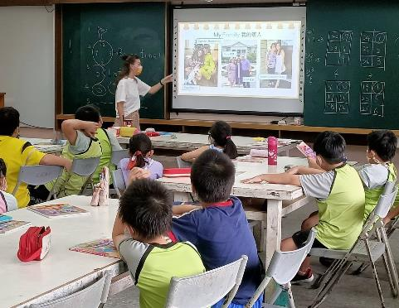
外籍教師 Whitney Aeietta 何惠妮

Slide 4
教 學 計 畫
1
2
作業：ＣＤ聽讀＋句型習寫
3
主題：天氣/時間/文具/位置/文化-萬聖節
教學進度：每單元3週
４
・閱讀：繪本教學/歌曲/
Notes:
這是另一個選項 適用於概觀投影片。

Slide 5
評量方式
定期評量：40%
期中 unit1,2 + Review1
期末 unit3,4 + Review2
多元評量：60%
口說+聽力+閱讀+書寫+學習態度

Slide 6
親師合作:勤聽多說閱讀
英文生活化
學科變能力
勤閱讀、 背生字句型
英語學習融入生活
聽音輸入、 勇於口說
全面性學習

Slide 7
感 謝 聆 聽
Notes:
要使簡報盡可能簡潔嗎? 可考慮將額外的內容移到附錄。
使用附錄投影片儲存您可能想要在播放「問題」投影片時提及，或讓出席者在未來深入研究時很有用的內容。

